Slide 1
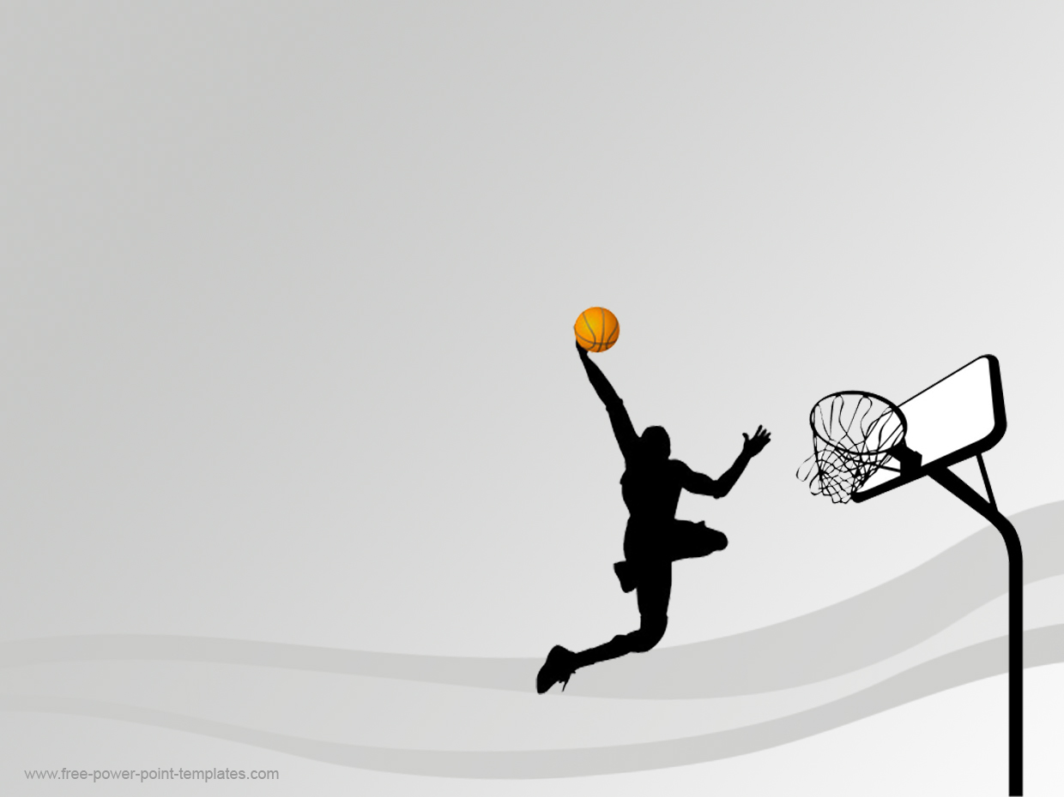
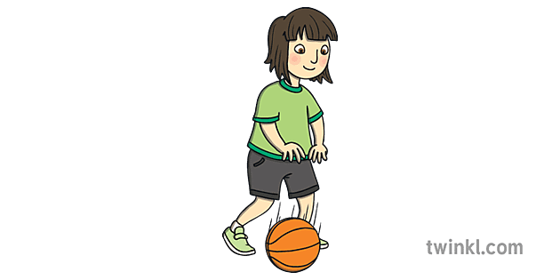
Καλαθοσφαίριση
Βίκυ Βλαχογιάννη
Οκτώβρης 2022
https://images.twinkl.co.uk/tr/image/upload/t_illustration/illustation/Child-Bouncing-Basketball---Twinkl-Move-PE---Y1-Invasion-Games-Lesson-2---Roll-A-Ball-Lesson-Pack-English---KS1.png

Slide 2
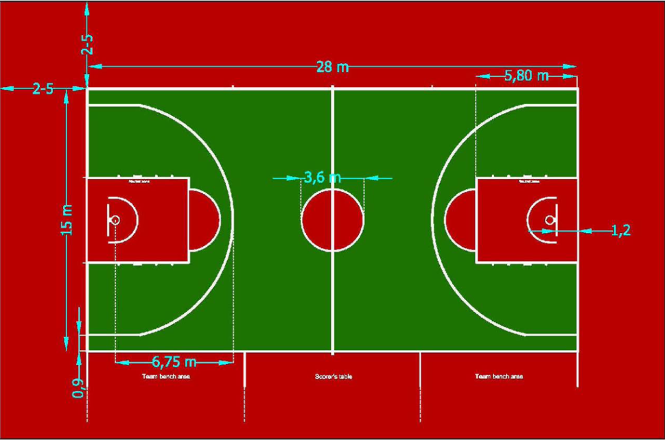
Το γήπεδο
https://www.spau.gr/imported/products/diastaseis-basket14418024135.png

Slide 3
Το γήπεδο
Ένα γήπεδο μπάσκετ πρέπει να έχει 28 μέτρα μήκος , και 15 μέτρα πλάτος
Στο παρκέ υπάρχει η γραμμή του τριπόντου (στα 6.75 μέτρα στην Ευρώπη για διοργανώσεις υπό την αιγίδα της FIBA ), που ορίζει την αξία κάθε σουτ. Οι αθλητές μπορούν να σκοράρουν για 2 πόντους (μέσα από τη γραμμή) ή για 3 πόντους (έξω από αυτήν, εφόσον δεν την πατούν). Για 1 πόντο μετράει η βολή, την οποία σουτάρουν οι παίκτες, κατόπιν υποδείξεως των διαιτητών (ενώ ο χρόνος έχει διακοπεί) μετά από φάουλ ή τεχνική ποινή

Slide 4
Διάρκεια αγώνα
Κάθε αγώνας διαρκεί 4 δεκάλεπτα (περίοδοι).
Ανάμεσα στην 1η και τη 2η, καθώς και ανάμεσα στην 3η και την 4η, μεσολαβεί διάλειμμα 2 λεπτών. Ανάμεσα στην 2η και την 3η, υπάρχει διάλειμμα 15 λεπτών, το λεγόμενο ημίχρονο.
Κάθε προπονητής έχει το δικαίωμα να καλέσει τους παίκτες του στον πάγκο για να τους δώσει οδηγίες. Αυτό λέγεται time-out και κατά τη διάρκειά του ο αγώνας διακόπτεται για 1 λεπτό, ενώ οι παίκτες συγκεντρώνονται στους πάγκους.

Slide 5
Διάρκεια αγώνα
Εάν ο αγώνας λήξει ισόπαλος, οι ομάδες συνεχίζουν σε πεντάλεπτη παράταση. Αν και πάλι ο αγώνας λήξει ισόπαλος δίνεται διάλειμμα 2 λεπτών και νέα παράταση, ώσπου να υπάρξει νικητής.

Slide 6
Χρόνος επίθεσης
Ο συνολικός χρόνος της επίθεσης μιας ομάδας είναι 24 δευτερόλεπτα, ενώ για να περάσει μια ομάδα την μπάλα από το μισό γήπεδο έχει μόνο 8 δευτερόλεπτα. Δεν επιτρέπεται να τρέχει κάποιος κρατώντας την μπάλα (βήματα). Πρέπει ή να κάνει συγχρόνως ντρίμπλα ή να σταματήσει και να δώσει πάσα. Αλλιώς η μπάλα πηγαίνει στην αντίπαλη ομάδα.

Slide 7
Αριθμός παικτών -τριών
Μέσα στον αγώνα κάθε μια από τις δύο ομάδες παίζει με 5 παίκτες
Σε κάθε αποστολή συμμετέχουν έως και 12 παίκτες

Slide 8
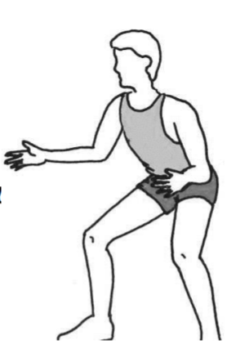
Θεμελιώδεις στάσεις
1. Στάση ετοιμότητας: η στάση αυτή επιτρέπει στον παίκτη να ενεργεί γρήγορα ιδιαίτερα στον επιθετικό τομέα, να κάνει σουτ, να δίνει πάσα, να κάνει ντρίμπλα.

Slide 9
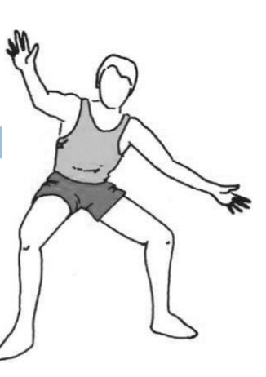
Θεμελιώδεις στάσεις
2. Βασική αμυντική στάση:
χρησιμοποιείται για άμυνα με σκοπό έχει να δημιουργήσει εμπόδια στην επίθεση του αντιπάλου.

Slide 10
Σημεία κλειδιά
Τα πόδια είναι ανοιχτά περίπου στο άνοιγμα των ώμων
Το βάρος του σώματος είναι μοιρασμένο και στα δύο πόδια
Τα γόνατα είναι λυγισμένα και οι μύτες των ποδιών βλέπουν μπροστά
Οι φτέρνες πατάνε στο έδαφος
Ο κορμός γέρνει ελαφρά μπροστά

Slide 11
Πάσα
Η πάσα θα πρέπει να γίνεται αστραπιαία με τη μέγιστη δυνατή ταχύτητα
Ο παίκτης οφείλει να παρακολουθεί επακριβώς το στόχο του, χωρίς όμως να προδίδει τις προθέσεις του
Επίσης οφείλει να σιγουρεύει με διάφορες προσποιήσεις την πάσα του
Η πάσα πρέπει να προτιμάται από την ντρίπλα, διότι με την πάσα η μπάλα ταξιδεύει πιο γρήγορα

Slide 12
ΠΡΟΣΟΧΗ!
Η καλή πάσα δεν αιφνιδιάζει το συμπαίκτη και πρέπει να είναι τέτοια που να μπορεί να την πιάσει
Όταν πασάρουμε κάνουμε ένα βήμα προς τον αποδέκτη της πάσας
Όταν υποδεχόμαστε την πάσα κάνουμε ένα βήμα προς τα πίσω

Slide 13
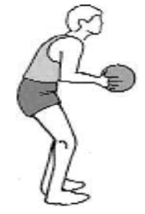
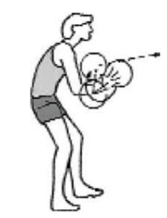
Πάσα στήθους
Είναι από τις πιο συνηθισμένες που χρησιμοποιούνται στο μπάσκετ και μπορεί να εκτελεστεί εξίσου καλά από στατική θέση ή μετά από κίνηση
Η μπάλα ξεκινάει από το ύψος του στήθους του παίκτη που κάνει την πάσα και καταλήγει στο στήθος του παραλήπτη

Slide 14
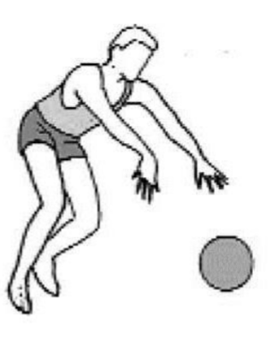
Σκαστή πάσα
Είναι η πιο σπουδαία παραλλαγή της πάσας στήθους και χρησιμοποιείται:
α) για να τροφοδοτήσουμε τους ψηλούς παίκτες κάτω και μέσα στη ρακέτα
β) στον αιφνιδιασμό για την πρώτη και την τελική πάσα

Slide 15
Σκαστή πάσα
Ονομάζεται σκαστή, γιατί καταλήγει στον παραλήπτη μετά από ένα σκάσιμο της μπάλας στο έδαφος
Το σημείο, στο οποίο πρέπει να σκάσει η μπάλα, είναι τα 2/3 της απόστασης του παίκτη που κάνει την πάσα και του αποδέκτη της
Κύρια τεχνική διαφορά με την πάσα στήθους: • τα χέρια είναι τεντωμένα διαγώνια προς τα κάτω • ο κορμός γέρνει πολύ προς τα εμπρός

Slide 16
Άλλα είδη πάσας
(δεν τα μαθαίνουμε)
Πάσα πάνω από το κεφάλι με τα δύο χέρια
Πάσα με τεντωμένο χέρι από κάτω (bowling pass)
Απλή πάσα ώθησης με ένα χέρι
Μακρινή πάσα με ένα χέρι (baseball pass)
Πλάγια γυριστή πάσα με ένα χέρι
Ραχιαία πάσα
Πάσα χέρι με χέρι - ΄΄ντροπ΄΄ πάσα
Πάσα γυριστή από πάνω ΄΄ραβερσέ΄΄ (hook pass)
Πάσα ΄΄φόλοου΄΄
Πάσα με ένα χέρι προς τα πίσω

Slide 17
Ντρίμπλα
Η ντρίμπλα είναι από τα σπουδαιότερα επιθετικά όπλα στο μπάσκετ
Δίνει τη δυνατότητα στους παίκτες να μεταφέρουν τη μπάλα σε κάθε σημείο του γηπέδου, σε οποιαδήποτε κατεύθυνση, χωρίς να είναι υποχρεωμένοι να κάνουν περιορισμένο αριθμό βημάτων

Slide 18
Είδη ντρίμπλας
Χαμηλή ή κοντρόλ ή επιτόπια ντρίπλα Χρησιμοποιείται κυρίως για την οργάνωση της επίθεσης από τον play-maker και όταν υπάρχει έντονη αμυντική πίεση
Ψηλή ή προωθητική
Η τεχνική αυτή εφαρμόζεται, όταν υπάρχει ανοικτός χώρος και ιδιαίτερα στον αιφνιδιασμό.
Η σταυρωτή (cross over) για αλλαγή κατεύθυνσης και άλλες

Slide 19
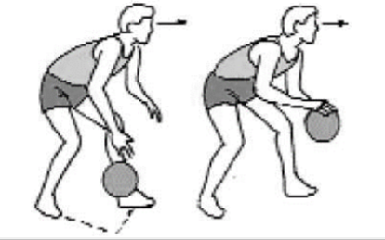
Σημεία κλειδιά
● Η αρμονική αντίθεση χεριού ποδιού
● Η συνεργασία καρπού δακτύλων
● Το βλέμμα που πρέπει να είναι μπροστά

Slide 20
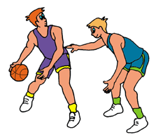
Ντρίμπλα
Δεν κάνουμε ποτέ ντρίπλα όταν μπορούμε να προωθήσουμε τη μπάλα με πάσες!
https://www.ea.gr/ep/tfl/gr/training-gr/skitsa/39.gif

Slide 21
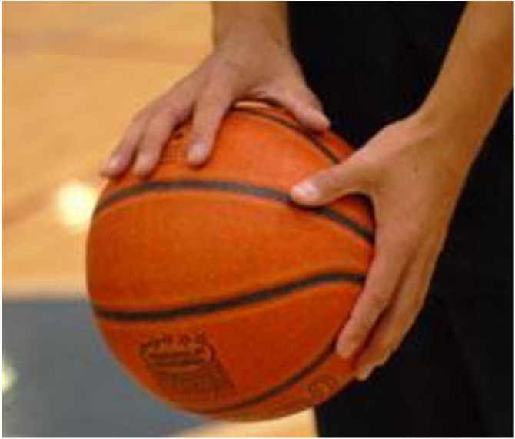
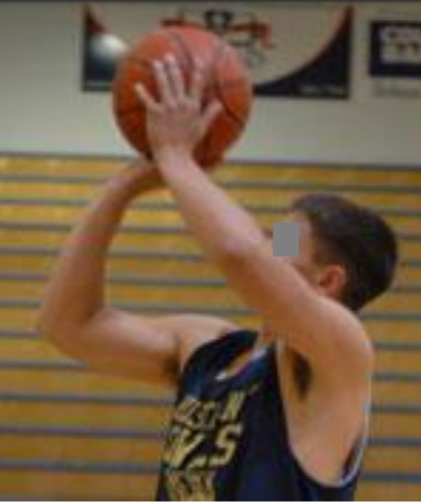
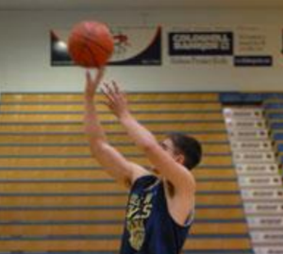
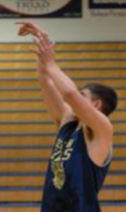
Το σουτ

Slide 22
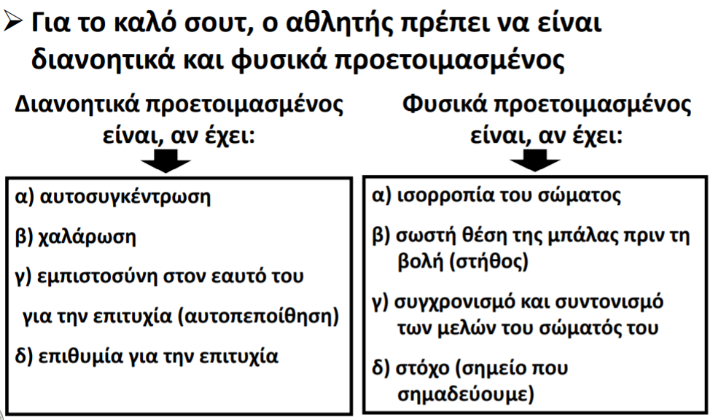
Το σουτ

Slide 23
Είδη σουτ
Υπάρχουν τα στατικά σουτ, όπως η ελεύθερη βολή και τα σουτ σε κίνηση.
Σε αυτά ανήκουν:
Διείσδυση και βολή (μπάσιμο)
Βολή με άλμα (jump shot
Γυριστή βολή (ραβέρσα)

Slide 24
Στατικό σουτ ή ελεύθερη βολή
Ισορροπία και χαλαρή θέση
Άνοιγμα ποδιών = άνοιγμα ώμων
Ομώνυμο πόδι λίγο πιο μπροστά και γωνία ποδιών 35-45ο
Αγκώνας κάτω από την μπάλα, πήχης σε ευθεία με το σώμα

Slide 25
Σουτ με μπάσιμο
Είναι το δεύτερο πιο συχνά χρησιμοποιούμενο σουτ μετά το σουτ με άλμα
Δίνει το μεγαλύτερο ποσοστό επιτυχίας από όλα τα άλλα σουτ
Γίνεται ύστερα από ντρίμπλα ή πάσα κοντά στο καλάθι με το δεξί ή το αριστερό χέρι

Slide 26
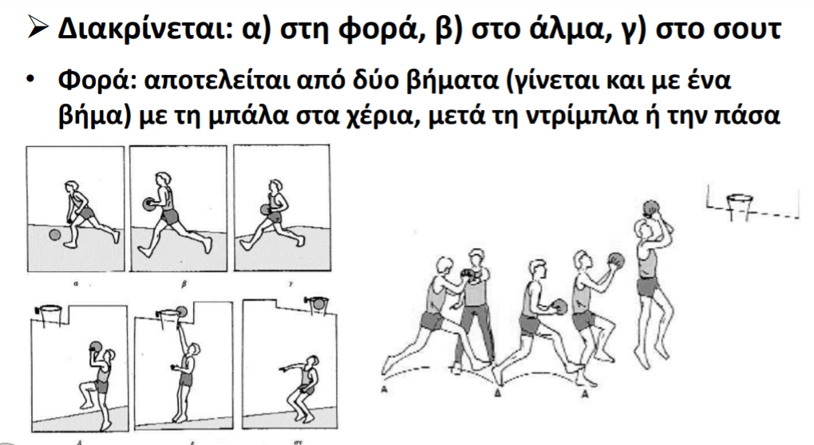
Σουτ με μπάσιμο

Slide 27
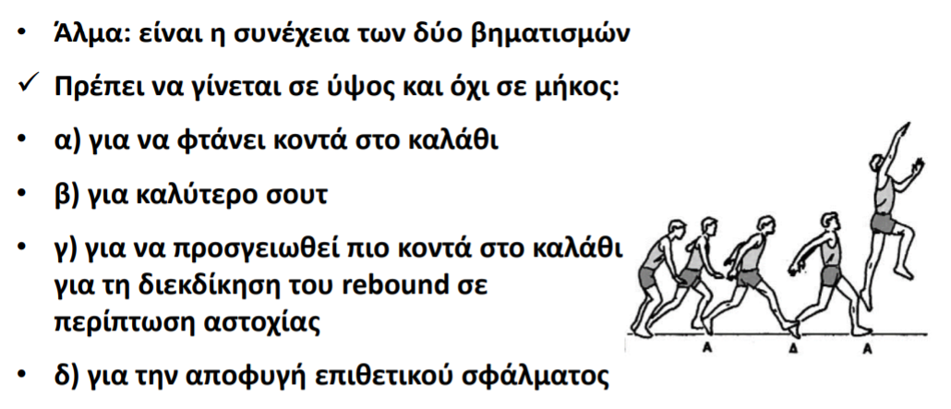

Slide 28
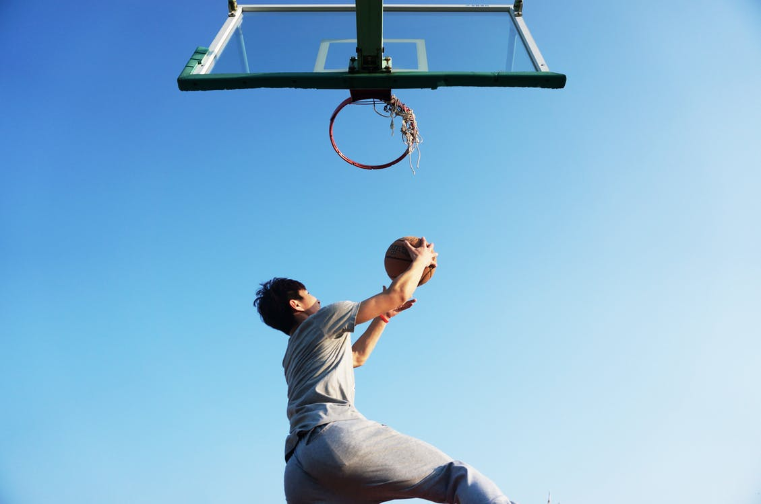
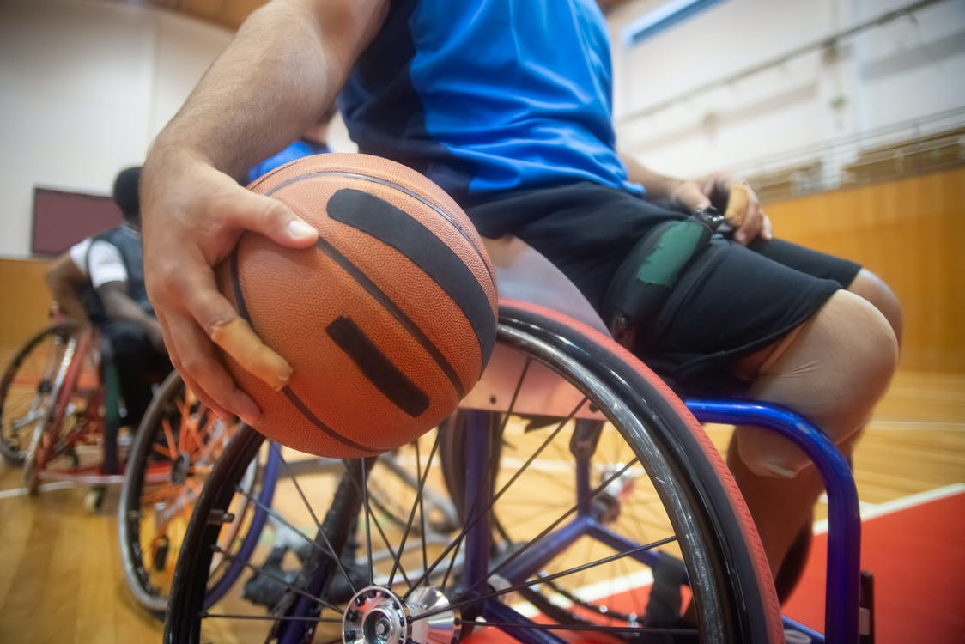
Ευχαριστώ για την προσοχή σας!

